Slide 1
C P L
P r o j e c t
T e a m 6
Oppa Shopping Go
시작

Slide 2
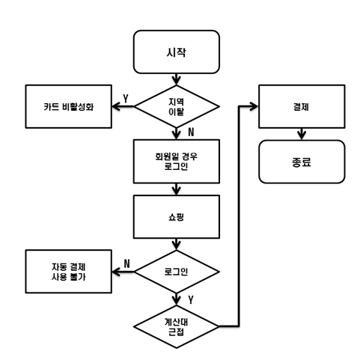
설계
소개
Notes:
Wifi 모듈을 통해 해당 카트가 마트를 벗어난 여부를 판단합니다. 만약 마트를 벗어났다면 카트에 잠금장치가 활성화하여 카트의 도난을 예방합니다. 그리고 회원일 경우 해당 프로그램에 로그인하여 프로그램을 통한 스마트한 쇼핑을 즐깁니다. 이후 로그인 여부를 판단하여 로그인이 되었을 경우 계산대에 근접하게 되면 프로그램에 결제창이 자동으로 형성되고 결제를 통해 쇼핑이 종료됩니다.

Slide 3
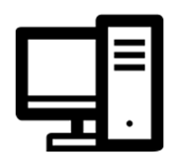


구조
ㅇ
소개
Notes:
기본적인 구조를 보면 보시는 바와 같습니다. 해당 프로그램을 이용할 경우 물품의 RFID를 찍어 프로그램 내 구매 등록에 등록을 합니다.
프로그램은 서버에서 데이터를 연동하여 물품등록 외에 물품 검색 등 다양한 기능을 통해 편리한 쇼핑을 즐깁니다.
만약 카트가 마트 내 서버에서 신호를 받지 못하면 잠금 장치가 활성화되어 카트를 사용할 수 없게 합니다.

Slide 4

구조
Near !
Cash !
소개
Notes:
쇼핑을 즐기고 난 뒤, 계산대 근처로 가게되면 프로그램에 자동으로 결제 창이 활성화 됩니다.
그리고 결제가 끝나면 쇼핑이 종료 됩니다.

Slide 5
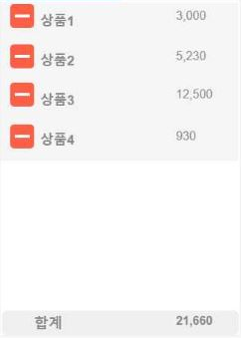
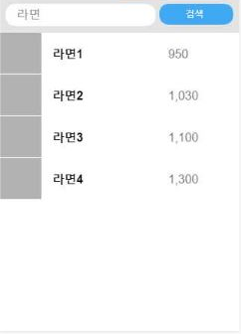
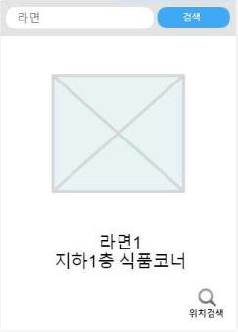
기능
물품 등록
물품 검색
소개
Notes:
프로그램 내 기본적인 기능입니다. 기본적으로 RFID를 통해 물품을 등록하면 추가된 물품에 대한 명칭과 가격이 기본적으로 기재되어 있고 UI 하단에 합계가 기록됩니다.
만약 원하지 않은 물품이 등록되어 있을 경우 얼마든지 삭제가 가능합니다.
그리고 원하는 물품을 빠르게 찾기 위하여 물품 검색 기능도 있습니다. 검색을 통해 해당 물품이 위치한 층과 코너 그리고 간략한 맵까지 추가될 것입니다.

Slide 6
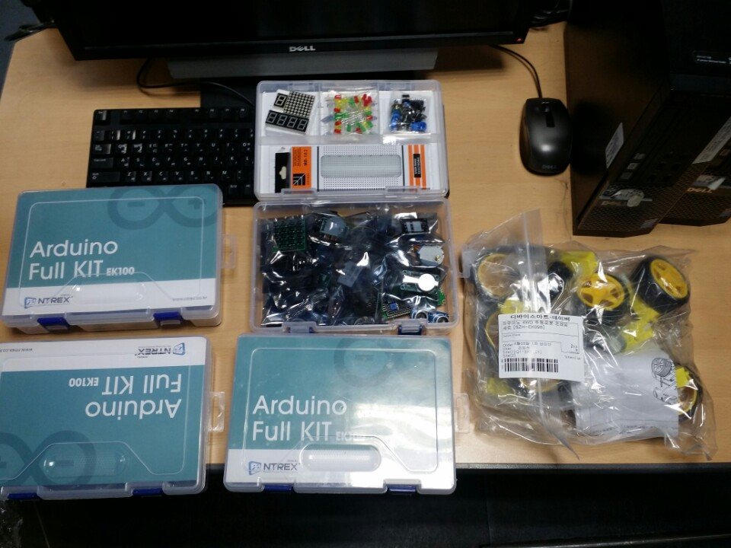
Arduino
물품 도착
본격적 개발 착수
진행
Notes:
아두이노가 도착했습니다. 본격적으로 제작에 들어가겠습니다라고 하면 될 듯….

Slide 7

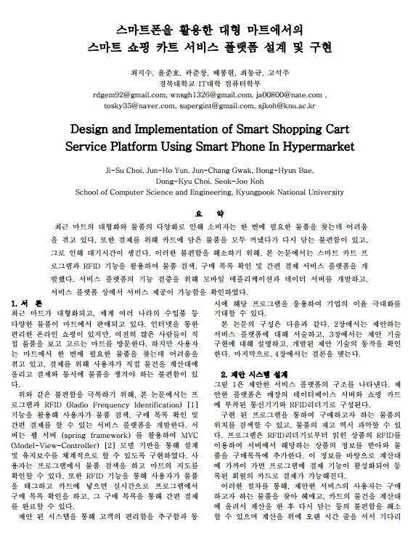
논문
진행
Notes:
학회에 논문을 냈다고 이야기를 하면 될듯
TA와 상의한 결과 분야는 모바일응용시스템 분야로 넣었다라고 말하면 될듯…

Slide 8
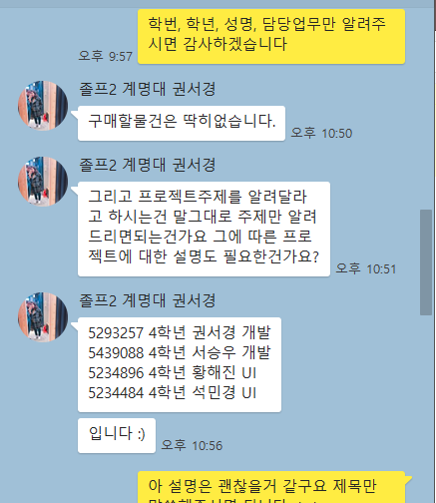
계명대
지난 학기에 개발한 프로젝트를 지속
하드웨어 -> 모바일 응용 프로그램
필요 물품 따로 없음
기타
Notes:
계명대학교 학생들에게 담당업무 및 예산관련해서 이야기한 결과
따로 예산에 필요한 것은 없다 하였고 담당 업무 및 정보를 받아 수행계획서에 작성하였다 정도만 말하면 될듯

Slide 9
E N D
END

